Slide 1
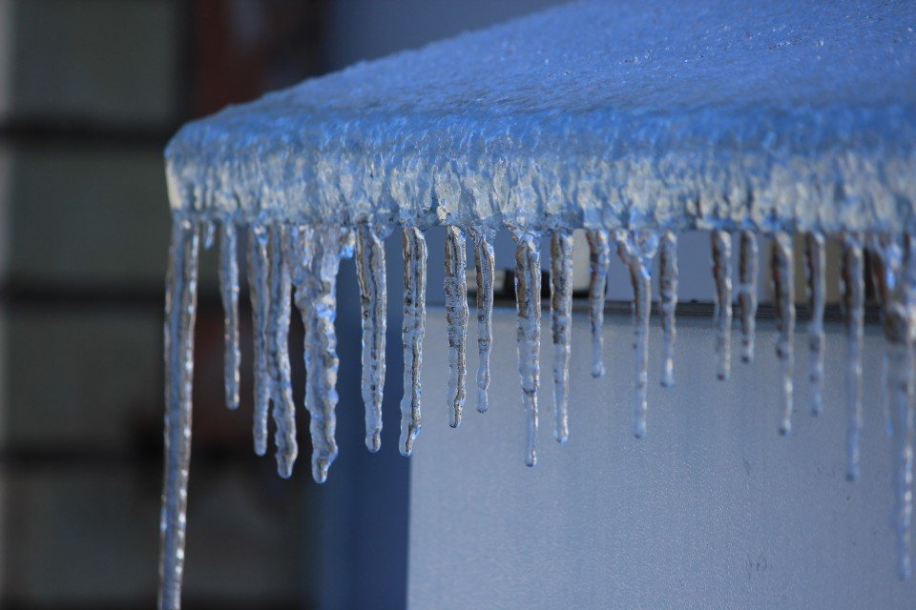
Рисование с детьми 3-4 лет Тема «Вот какие у нас сосульки!»
Выполнили:
Демидова К.Ю.
Киселева Е.Н.
Горбатенко Е.В.

Slide 2
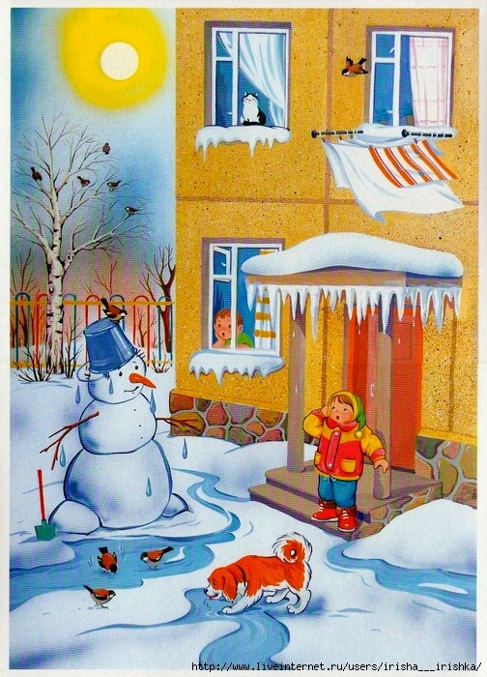

Slide 3
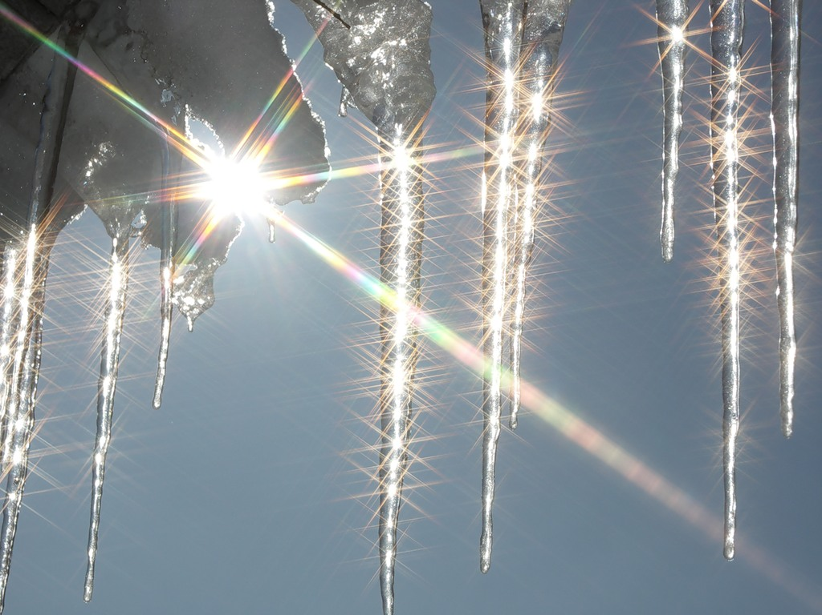

Slide 4
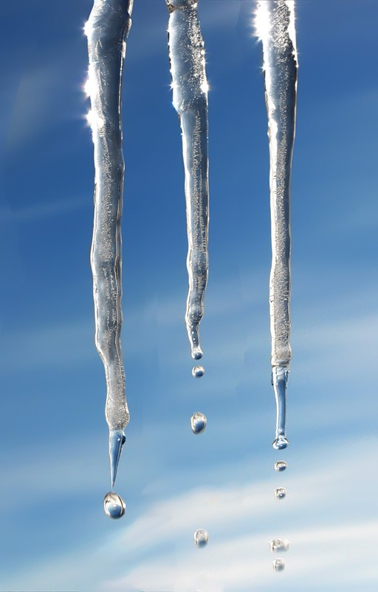

Slide 5
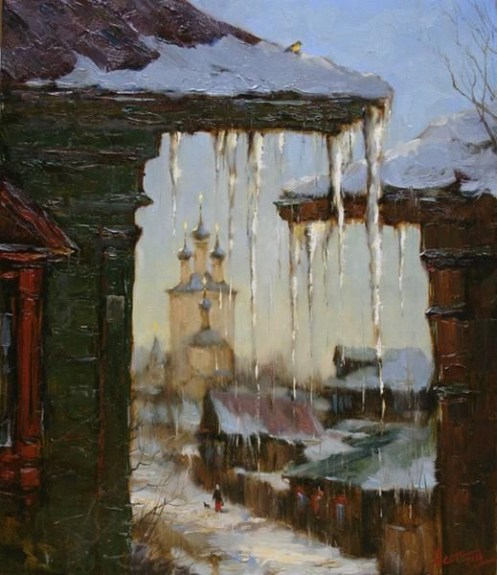
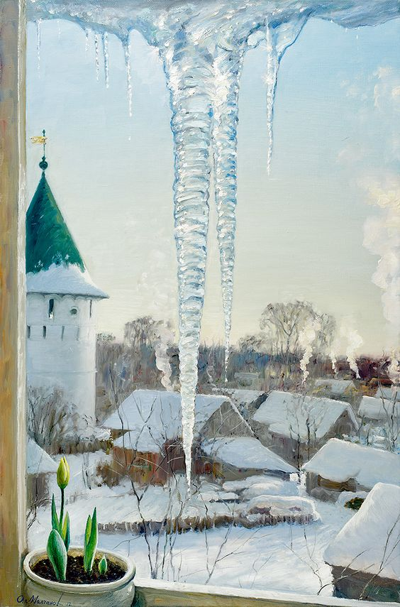
«Весенний звон» С.Нестерчук
«Весна»
О.Молчанов

Slide 6
